Slide 1
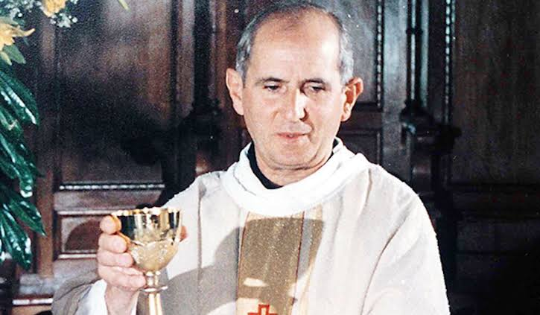
Don Giuseppe Puglisi
FESTA DEI SANTI

Slide 2
Biografia
Nacque nella periferia di Palermo. Viene ricordato ancora perché riuscì ad allontanare dalla mafia molti ragazzi. Fondò il centro d’accoglienza “Padre Nostro”che è attivo ancora oggi. Morì per salvare i ragazzi che stavano prendendo una “brutta via”. Svolgeva diversi lavori: aiutava i bambini a scuola, era un sacerdote e, più importante, condivideva la parola di Dio. Fu beatificato il 25 Maggio 2013 da papa Francesco.
Il suo motto era :
SE OGNUNO FA QUALCOSA ,SI PUO’ FARE MOLTO.

Slide 3
CARLO ACUTIS
Festa dei Santi

Slide 4
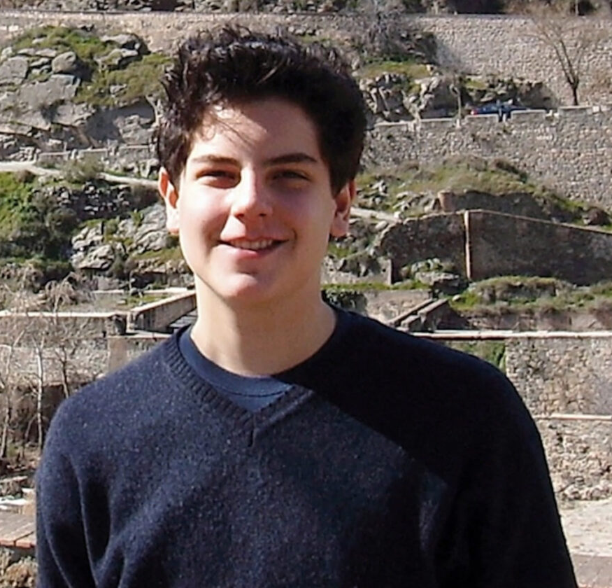
BIOGRAFIA
Carlo Acutis è nato il 3 maggio 1991 ed è vissuto 15 anni.
Era un informatico professionista e aveva molti siti web.
Il dono che ha avuto è quello di trasmettere amore, credere in Gesù e diffondere la sua parola grazie ai suoi siti web.
È stato beatificato da Papa Francesco il 10 ottobre 2020.

Slide 5
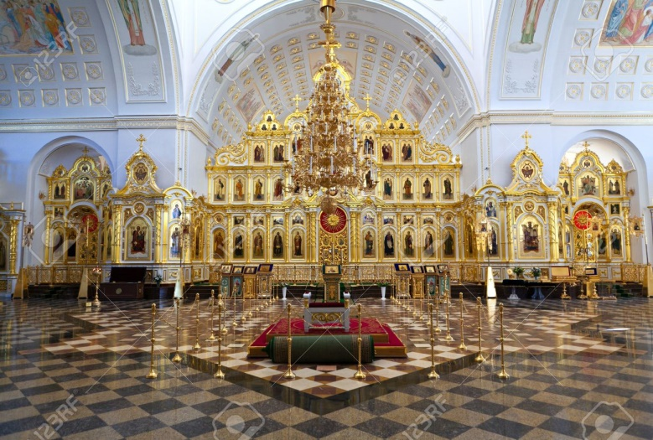
MADRE TERESA di CALCUTTA
Festa dei Santi

Slide 6
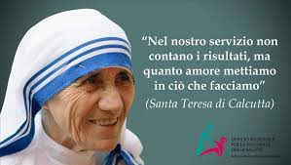
Biografia
Madre Teresa nacque nel 1910 in Macedonia.
A 21 anni divenne suora e il suo obiettivo era dedicarsi al servizio dei poveri.
Creò l’ ordine delle ‘’Missionarie della Carità’’.
Morì nel 1997 e nel 2016 fu proclamata santa.

Slide 7
SAN GIOVANNI BOSCO
FESTA DEI SANTI

Slide 8
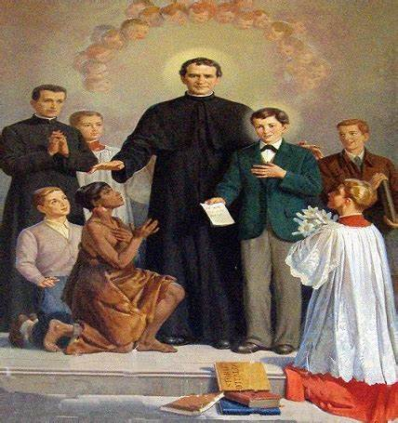
San Giovanni Bosco è nato nel 1815 ed è vissuto fino al 1888. Lui divenne sacerdote nel 1841 e si occupava dei ragazzi poveri e abbandonati. Nel 1846 fondò il suo primo oratorio per ospitare chi non aveva casa.
I salesiani, cioè i suoi seguaci, svolgono ancora oggi questa opera per i ragazzi di tutto il mondo.
BIOGRAFIA

Slide 9
SAN PIETRO
Festa dei Santi

Slide 10
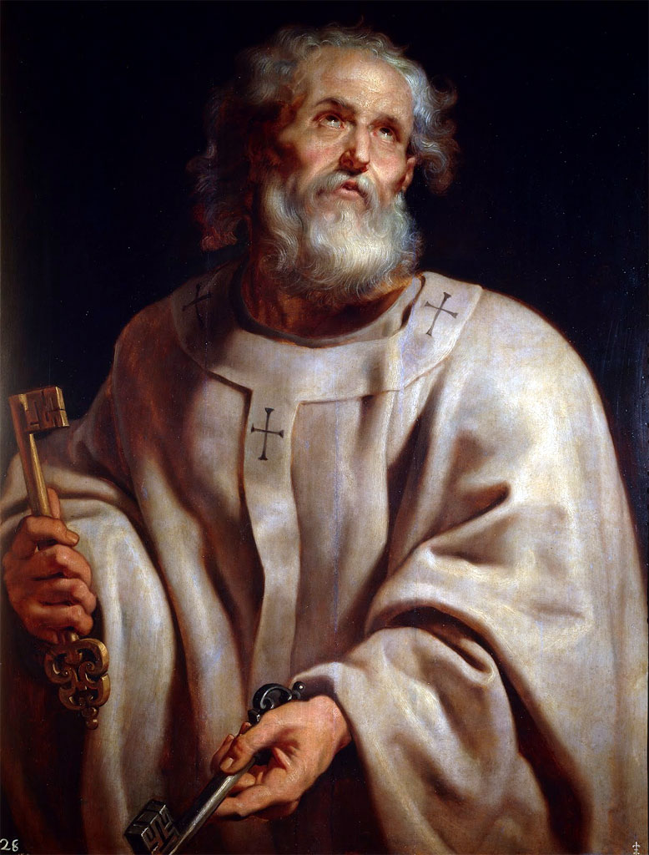
BIOGRAFIA
San Pietro è vissuto nel primo secolo d.C. ed è stato colui che ha compiuto i primi miracoli per nome di Gesù. Ha viaggiato molto ed è stato crocifisso a Roma a testa in giù.
Una notte Pietro insieme ai suoi amici andò a pescare sul lago Tiberiade. Pescarono fino all’ alba,
ma non pescarono nulla. La mattina seguente un signore gli chiese se avessero pescato qualcosa ma risposero di no. Allora gli disse di pescare al lato destro della barca. Calarono la rete e pescarono tanti pesci. Dopo aver fatto colazione tutti insieme, Gesù diede un compito a Pietro : cioè quello di seguirlo sempre e prendersi cura dei suoi amici.

